Slide 1
Автоматическое извлечение структурных фрагментов из текста учебника

Slide 2
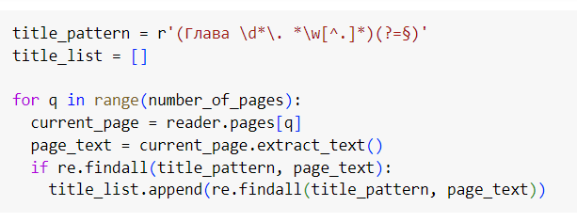
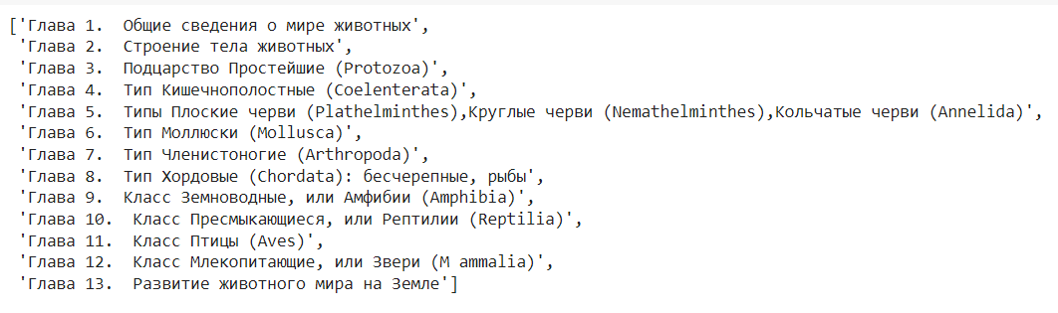
Извлечение наименований глав

Slide 3
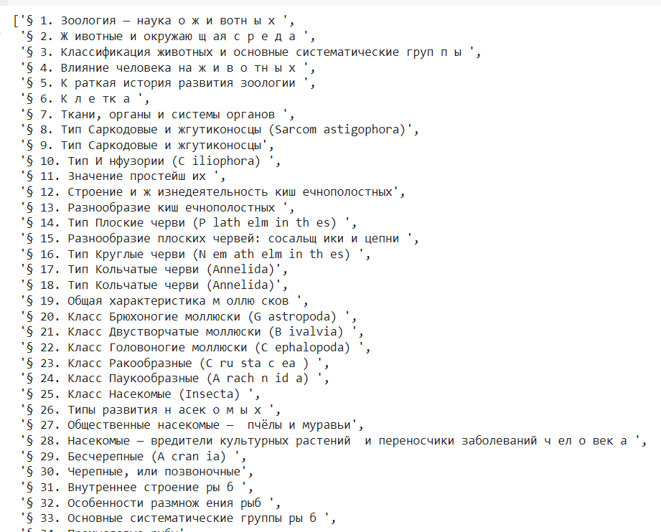
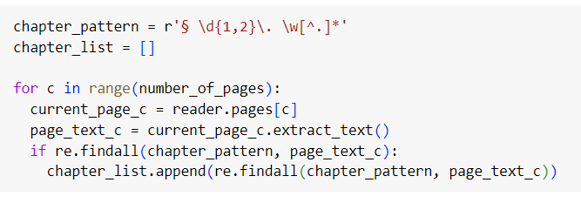
Извлечение наименований параграфов

Slide 4
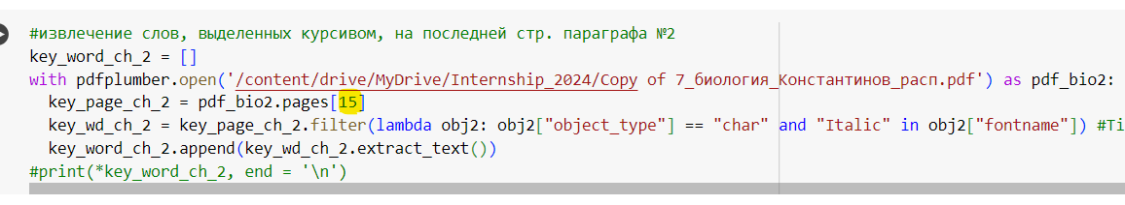
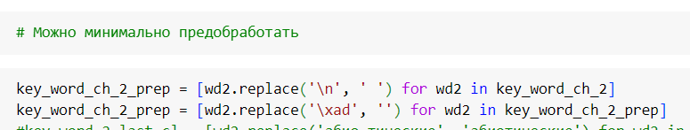
Извлечение ключевых слов с отдельной страницы

Slide 5
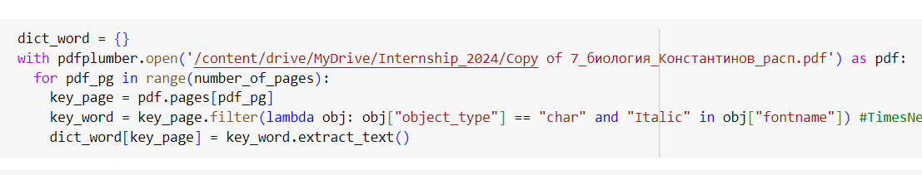
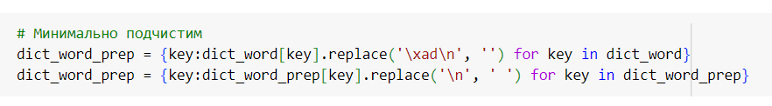
Извлечение ключевых слов со всех страниц учебника

Slide 6
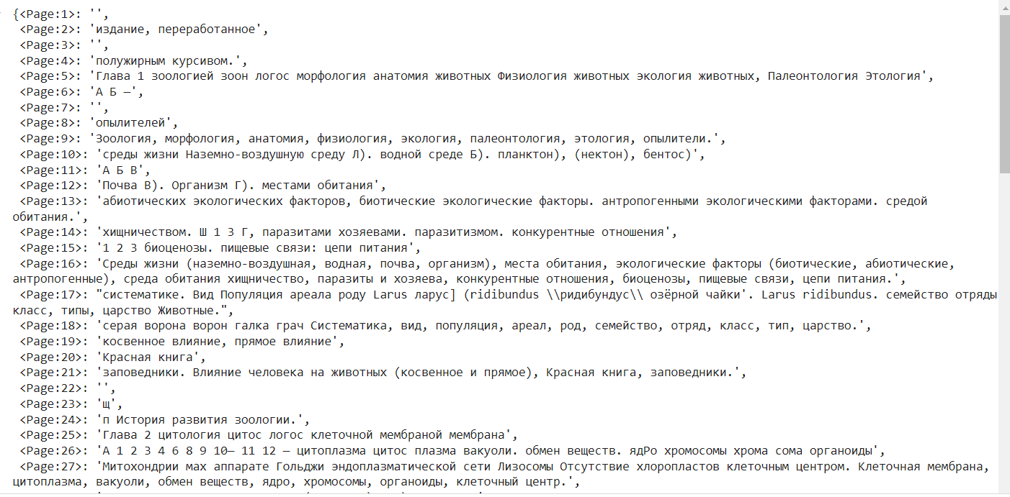

Slide 7
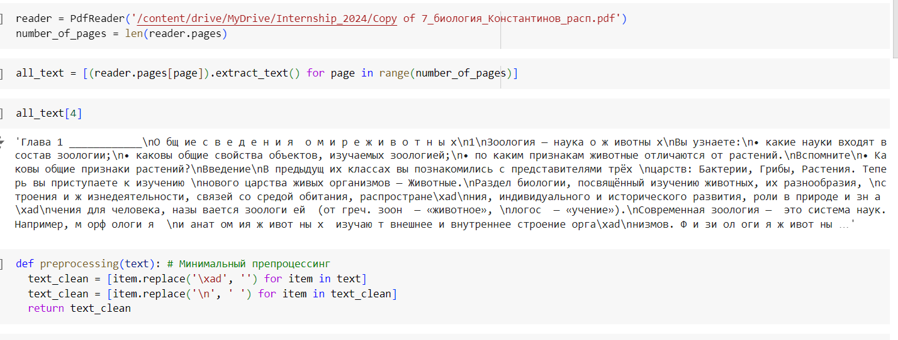
Текст учебника

Slide 8
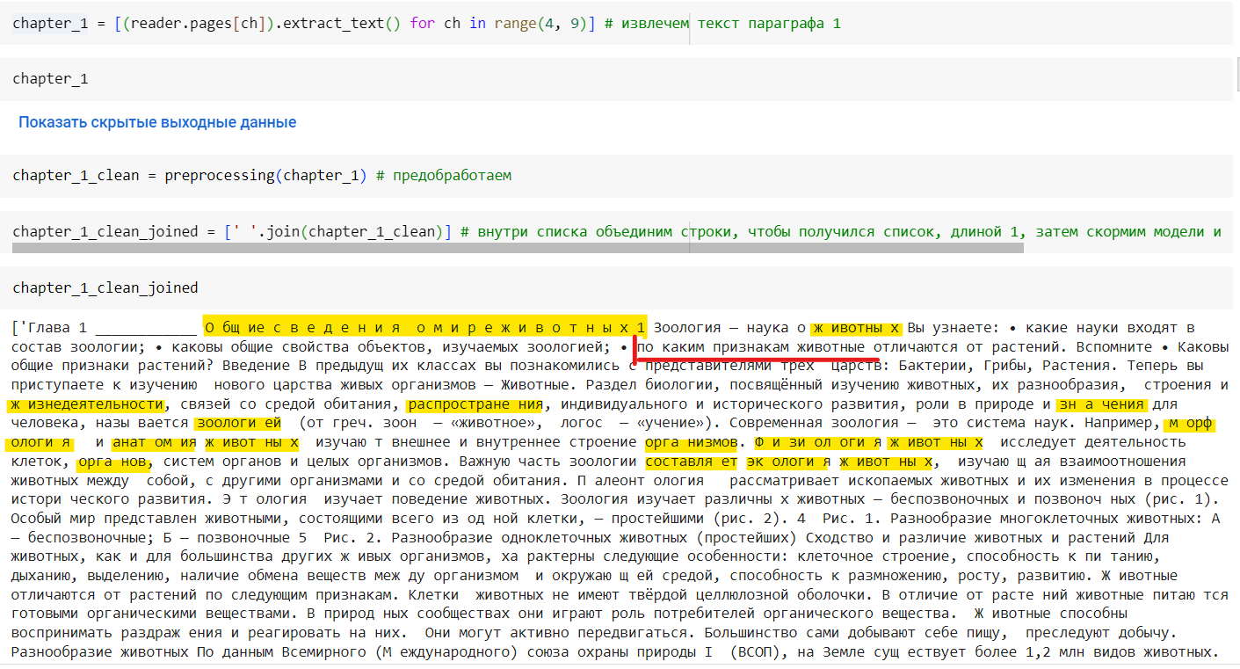
Параграф №1. Весь текст

Slide 9
Проект Sberdevices sage
Библиотека SAGE с открытым исходным кодом, в которой реализованы два метода аугментации текстовых данных на основе намеренного искажения правописания, а также механизм валидации моделей спеллчека;
Хаб с вручную размеченными параллельными датасетами для коррекции правописания с естественными (сделанными человеком) ошибками;
Семейство открытых предобученных генеративных моделей для коррекции правописания на русском и на английском языках:
ruM2M100-1.2B;
ruM2M100-418M;
FredT5-large-spell;
T5-large-spell (для английского языка);

Slide 10
sage-fredt5-large

Slide 11
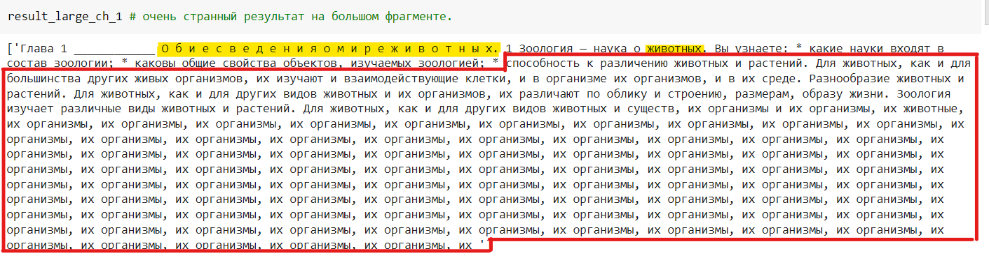
Весь текст параграфа №1
Не справился со словами, которые побуквенно разделены пробелом;
С разорванным словом справился;
Выдумал текст;
Замножил словосочетание «их организмы»;
Не обработал весь текст.
Неудовлетворительный результат на большом фрагменте.

Slide 12
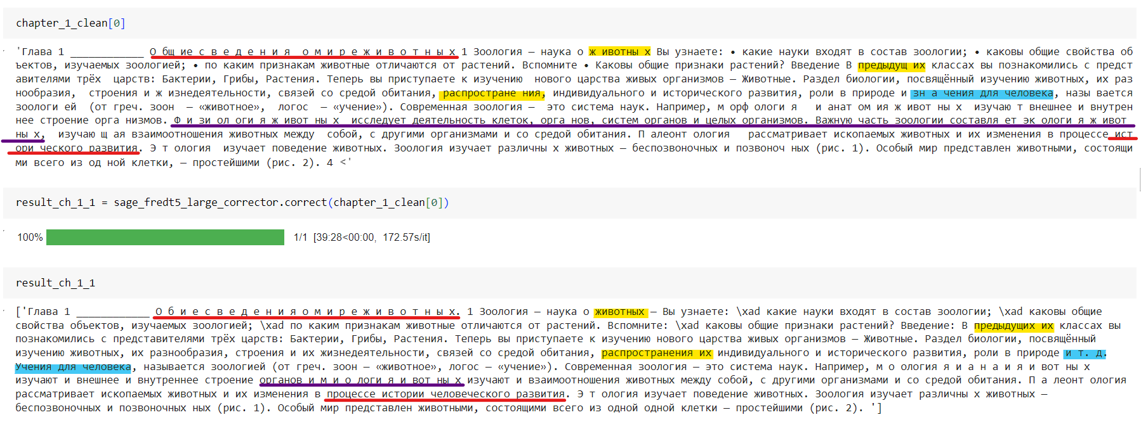
Поэлементное применение

Slide 13
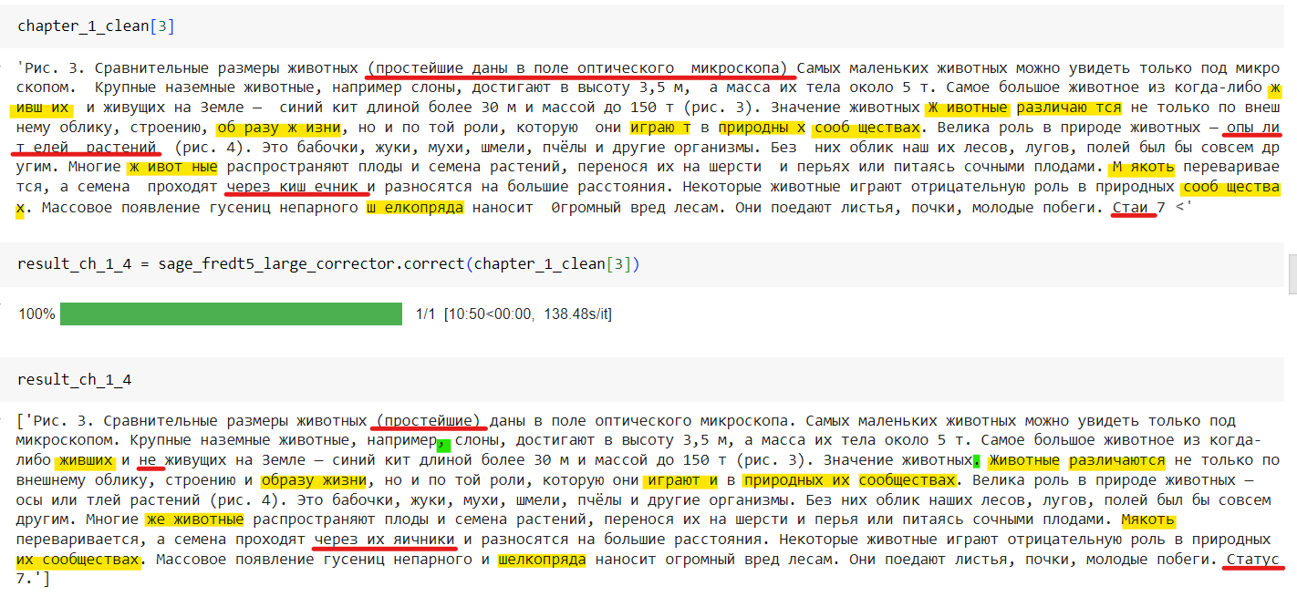

Slide 14
Вывод
Не справился со словами, которые побуквенно разделены пробелом —> удаление некоторых букв/ оставление без изменений;
Коррекция разорванных слов:
побочное добавление слов (их, и);
собственная трактовка;
«Исправление» пунктуации (добавление двоеточия/запятых, перенос скобок);
Опущение части текста;
Добавление слов/частиц, которых не было в исходном тексте.

Slide 15
sage_fredt5_95m

Slide 16
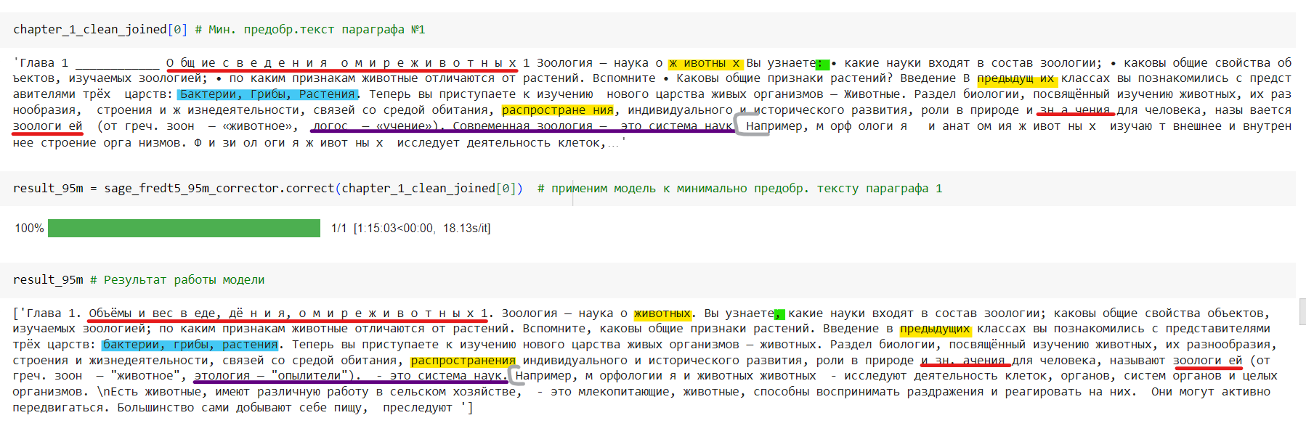
Весь текст параграфа №1

Slide 17
вывод
Не справился со словами, которые побуквенно разделены пробелом;
Восстановил отдельные разорванные слова;
Выдумал текста;
Не обработал весь текст;
Изменил регистр некоторых слов;
Заменил знаки препинания (двоеточие на запятую)
Неудовлетворительный результат на большом фрагменте.

Slide 18
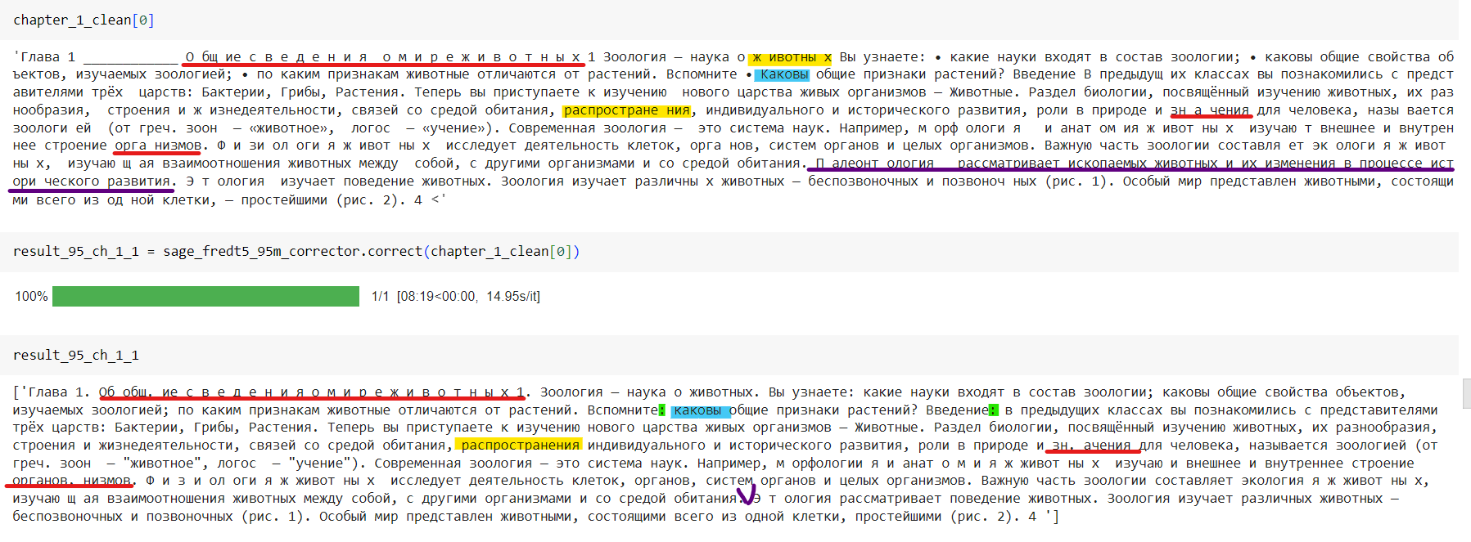
Поэлементное применение

Slide 19
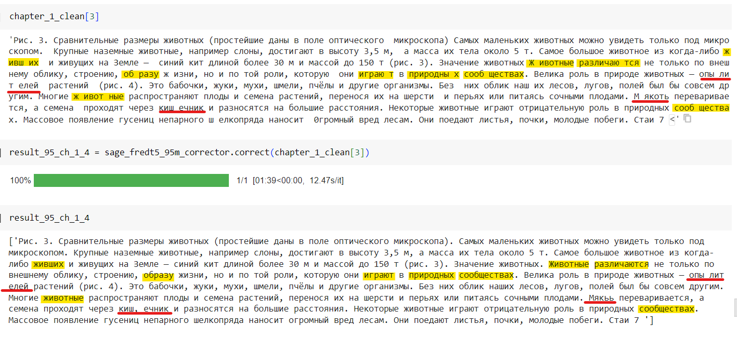

Slide 20
вывод
Не справился со словами, которые побуквенно разделены пробелом —> удаление некоторых букв/ оставление без изменений;
Коррекция разорванных слов:
Некоторые слова оставлял без изменений;
Добавление символов (запятая/точка) внутрь слова.
«Исправление» пунктуации (добавление точки);
Изменение регистра;
Опущение части текста.

Slide 21
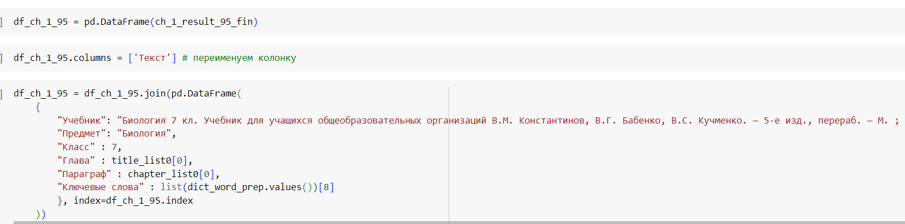
Dataframe

Slide 22
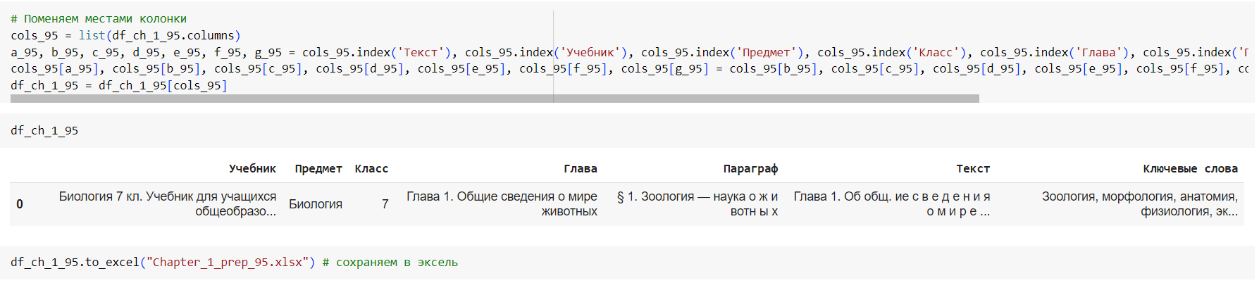

Slide 23
Спасибо за внимание!
https://github.com/OksanaZaytseva/Internship

